Slide 1
11.1 Kružnice trojúhelníku opsaná
Elektronická učebnice - II. stupeň Základní škola Děčín VI, Na Stráni 879/2 – příspěvková organizace Matematika
http://it.pedf.cuni.cz/~proch/program/trojuhl.htm
http://planimetrie.kvalitne.cz
http://cs.wikipedia.org/wiki/výška_(geometrie)
http://www.matweb.cz/trojuhelnik
http://www.planimetrie.chytrak.cz/trojuhelnik.htm
Autor: Mgr. Karel Rajchl

Slide 2
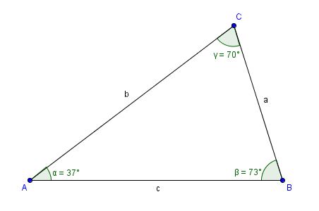
11.2 Co již víme o trojúhelnících?
Elektronická učebnice - II. stupeň Základní škola Děčín VI, Na Stráni 879/2 – příspěvková organizace Matematika
rozdělení:
pojmenování:
poučka:
Součet vnitřních úhlů trojúhelníku je vždy 180°!
obecný, ostroúhlý
Strana a proti vrcholu A, strana b proti vrcholu B, strana c proti vrcholu C.
rovnostranný, ostroúhlý
37°
pravoúhlý
další známé termíny:
73°
výšky
ORTOCENTRUM
70°
rovnoramenný, ostroúhlý
těžnice
TĚŽIŠTĚ
180°
obecný, tupoúhlý
konstrukce trojúhelníku sss, sus, usu
trojúhelníková nerovnost

Slide 3
11.3 Jaké si řekneme nové termíny a názvy?
Elektronická učebnice - II. stupeň Základní škola Děčín VI, Na Stráni 879/2 – příspěvková organizace Matematika
kružnice trojúhelníku opsaná
Je to taková kružnice, která se dotýká v trojúhelníku všech jeho vrcholů.
Má ji každý trojúhelník na světě!
zápis konstrukce
Pomocí matematických symbolů zapíšeme naprosto detailně celou konstrukci dané kružnice trojúhelníku opsané.
střed kružnice opsané
Je to bod, který je průsečíkem os stran daného trojúhelníka.
poloměr kružnice opsané
Je to vzdálenost středu kružnice opsané a jakéhokoli vrcholu daného trojúhelníka.

Slide 4
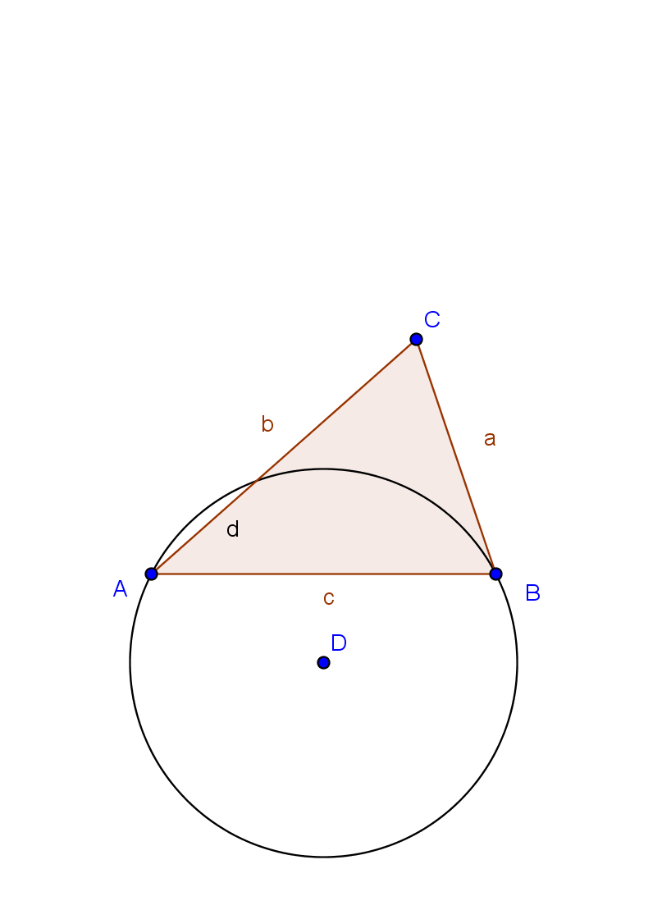
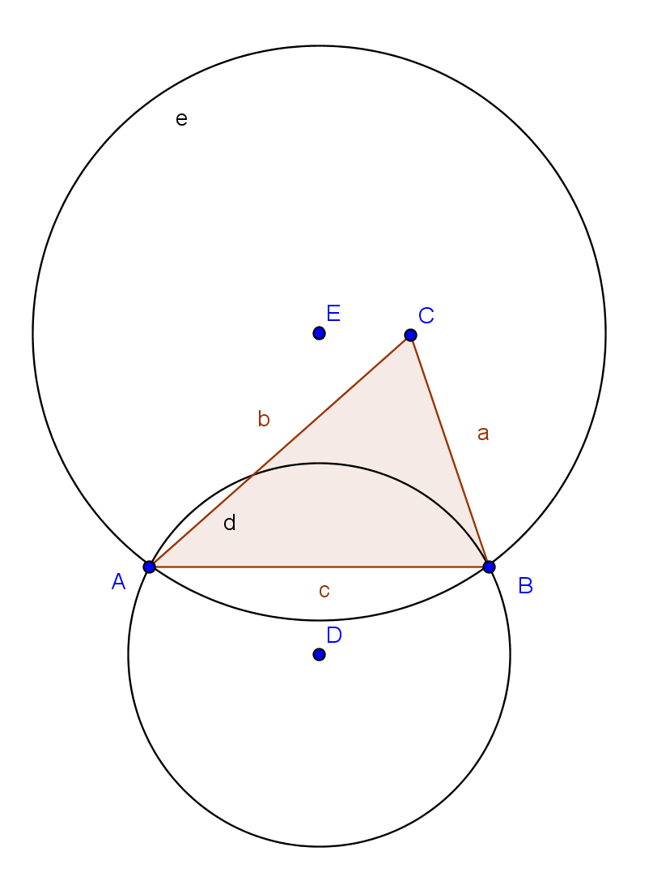
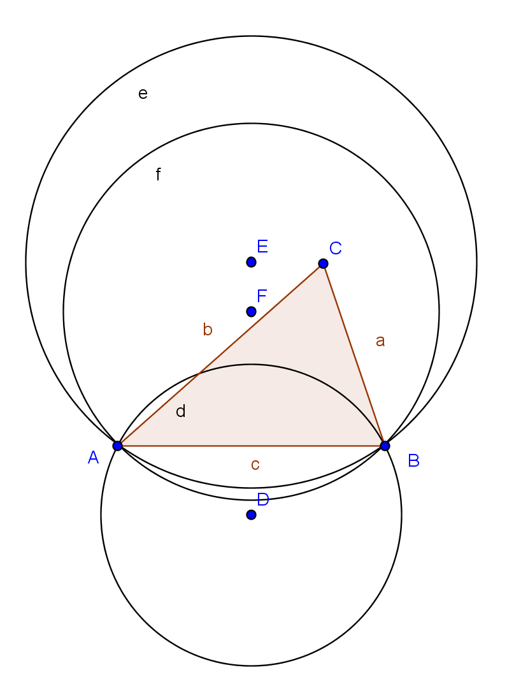
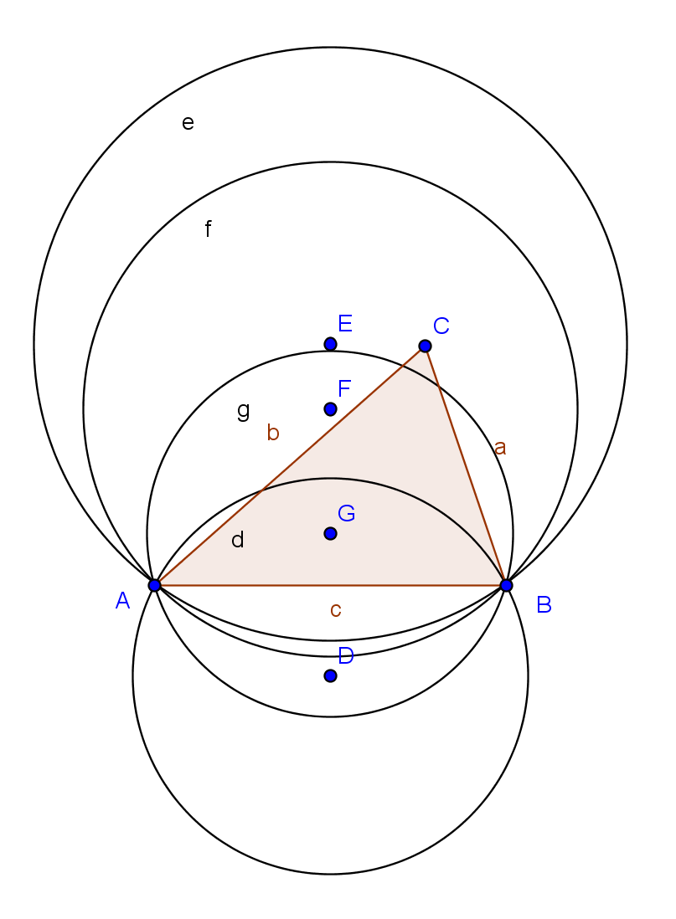
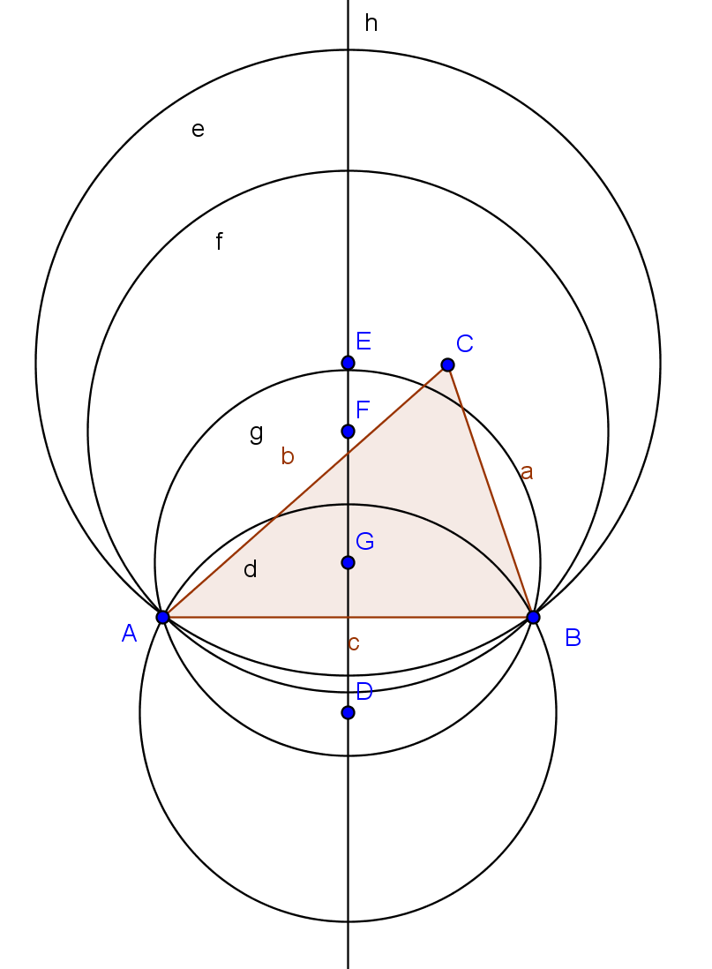
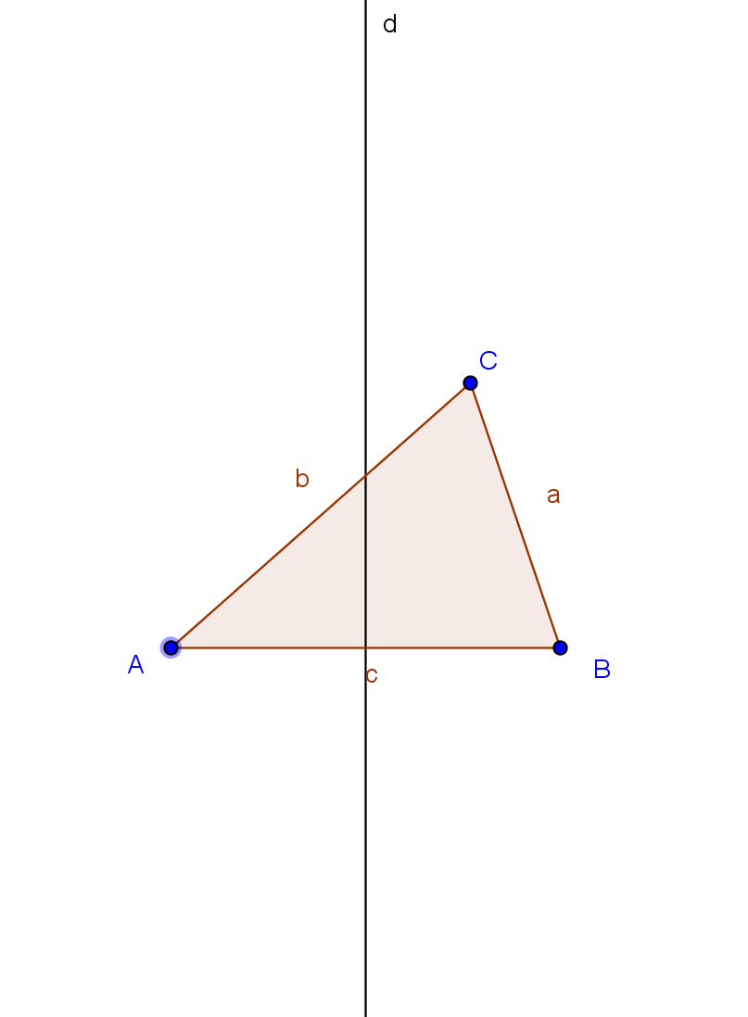
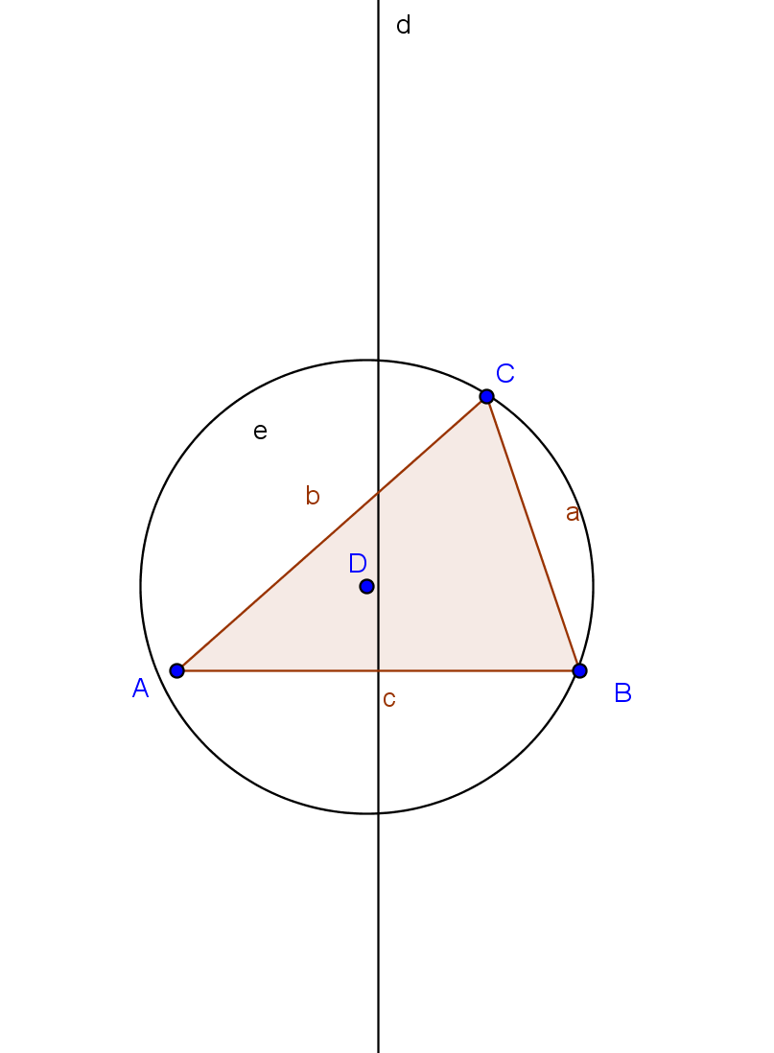
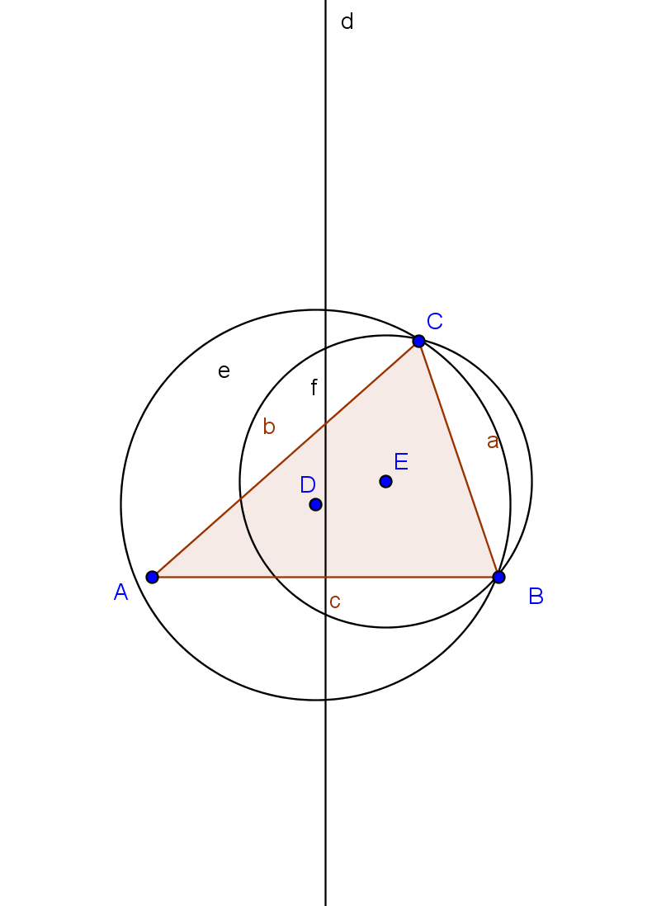
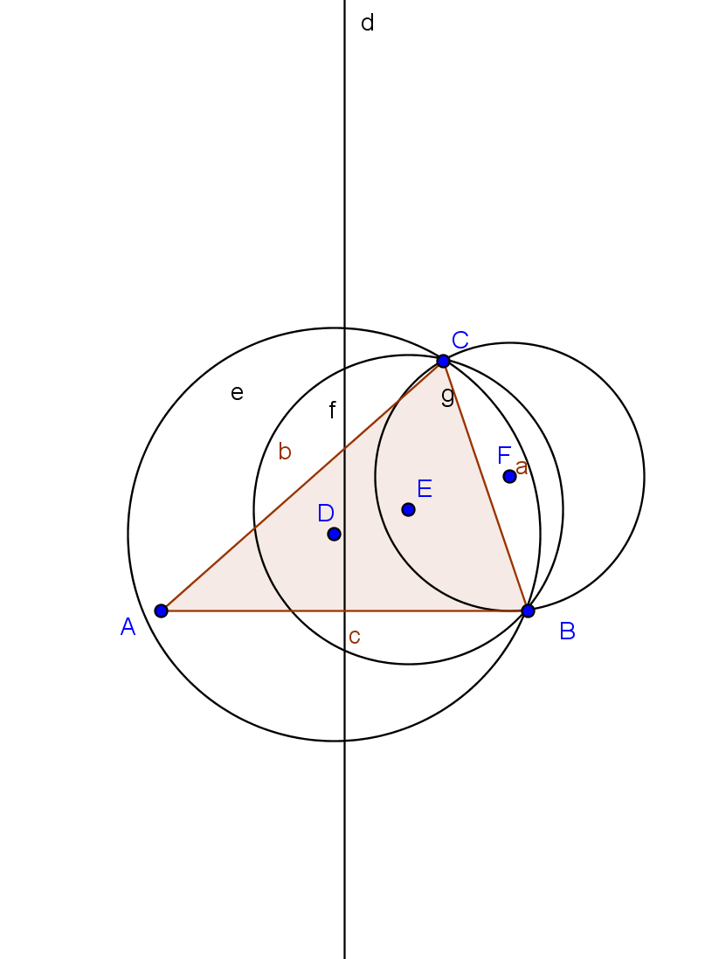
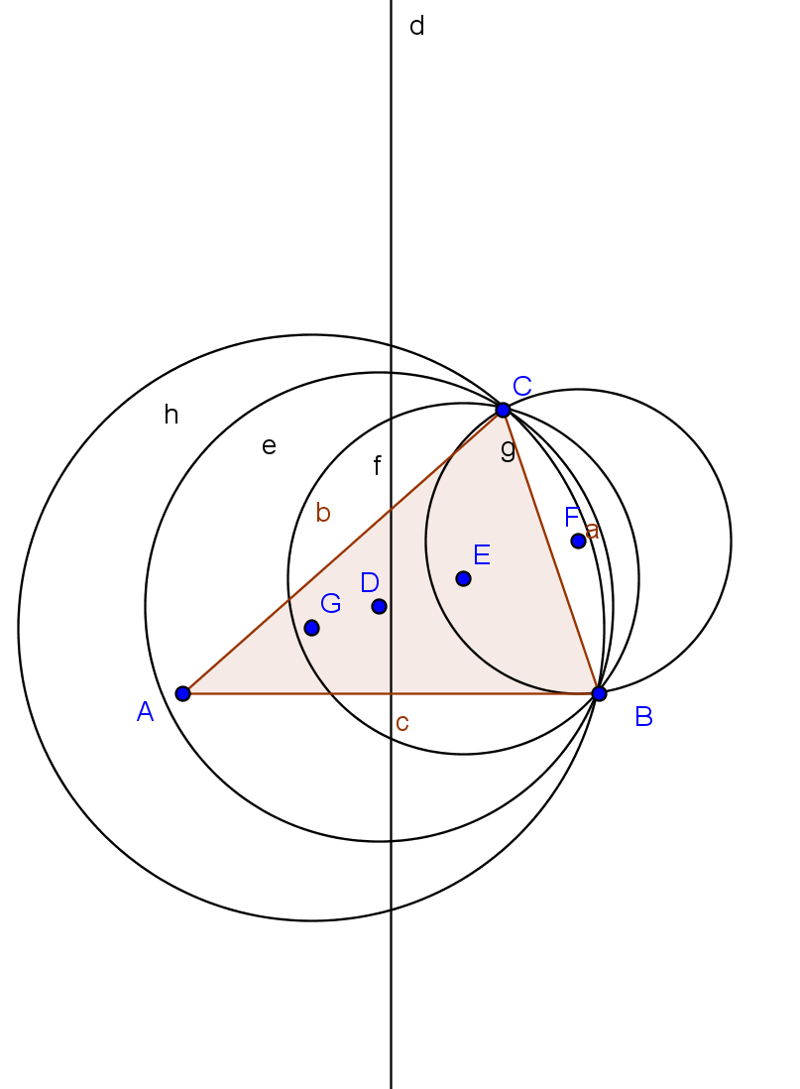
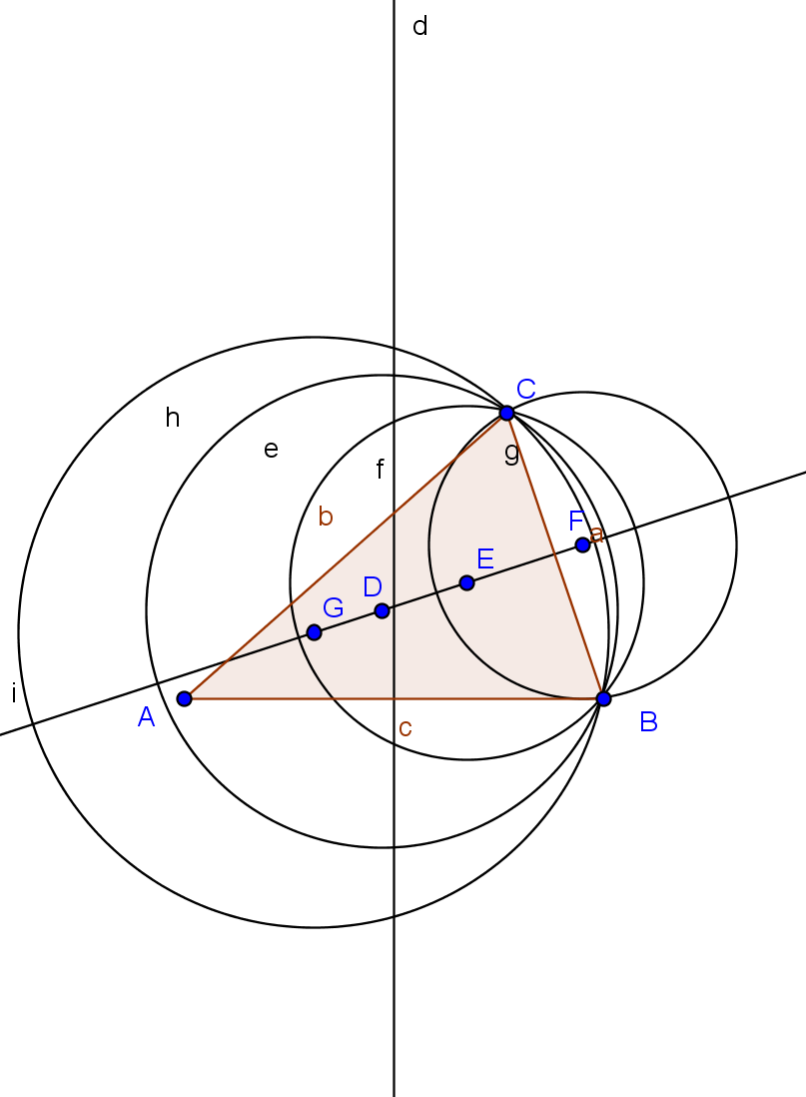
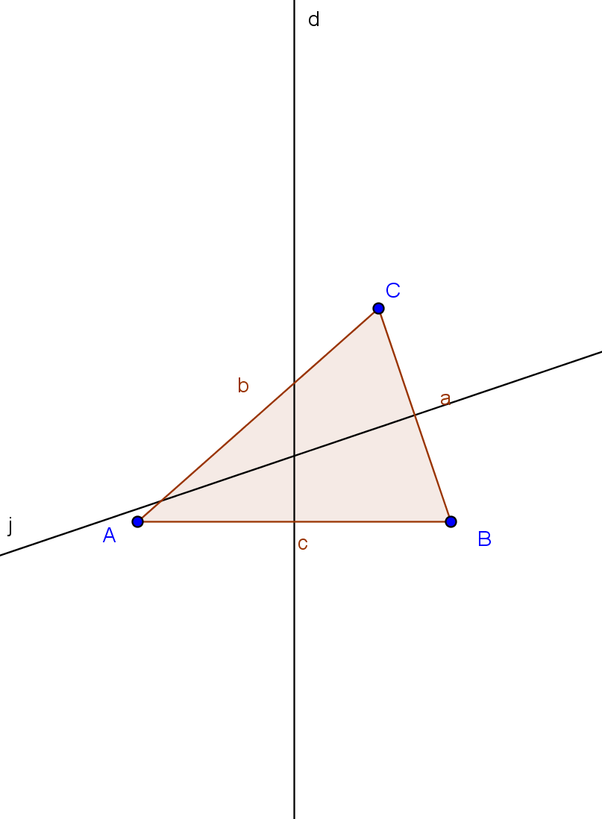
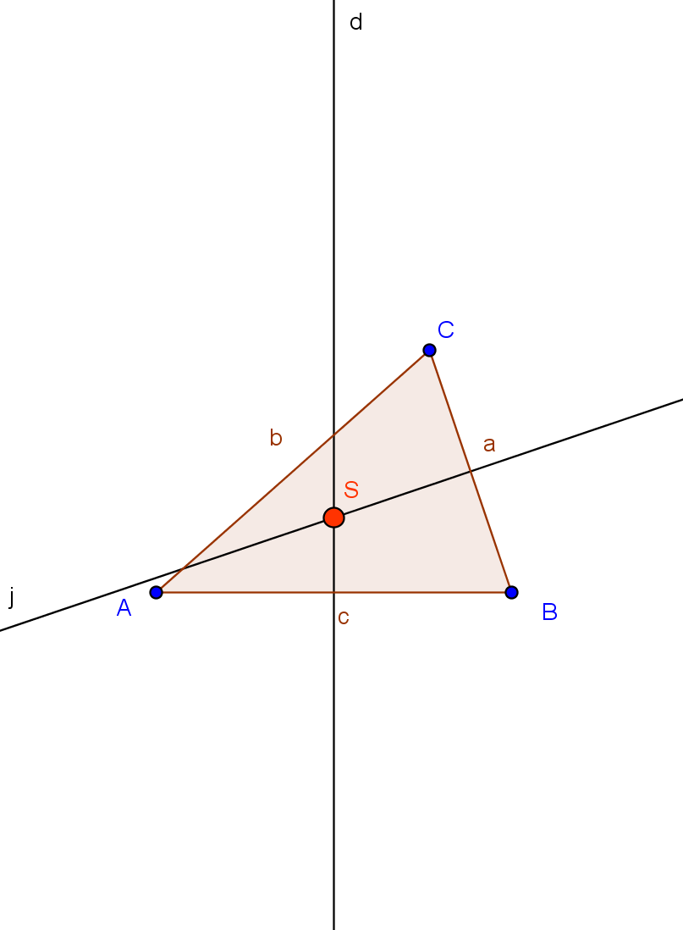
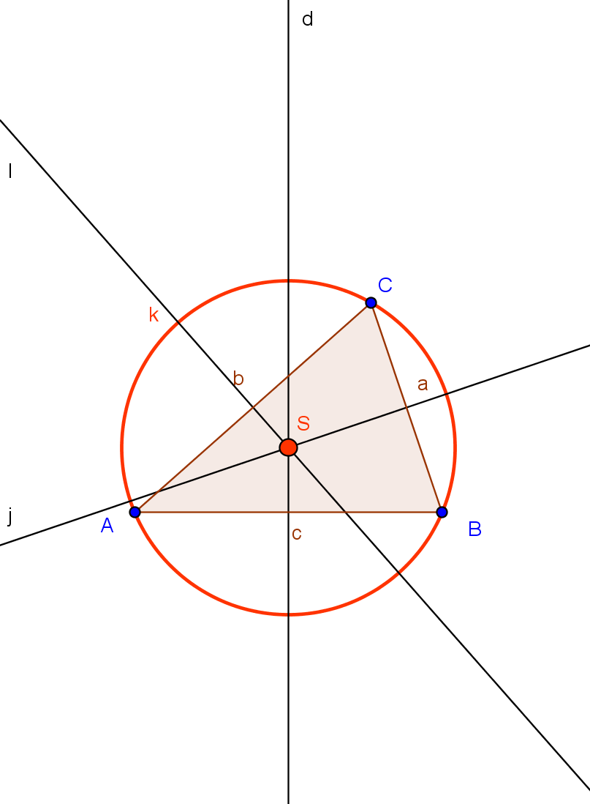
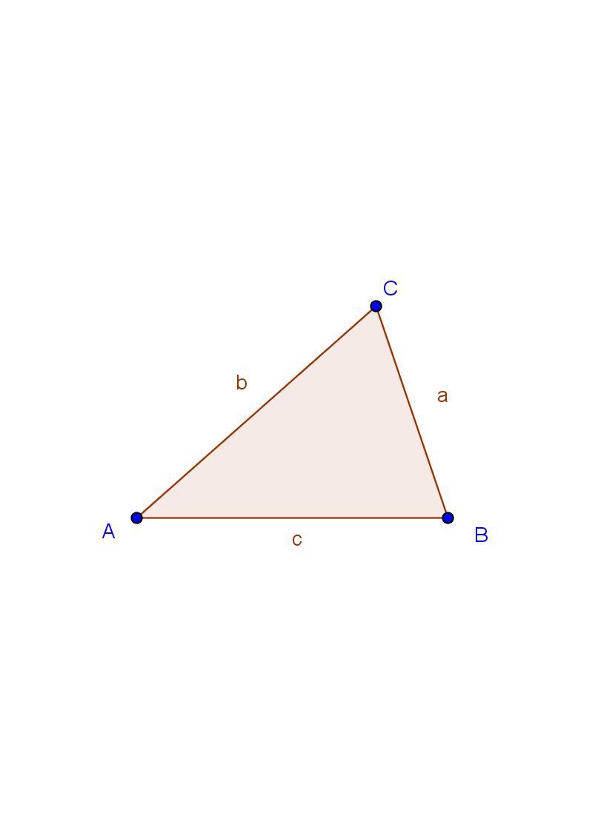
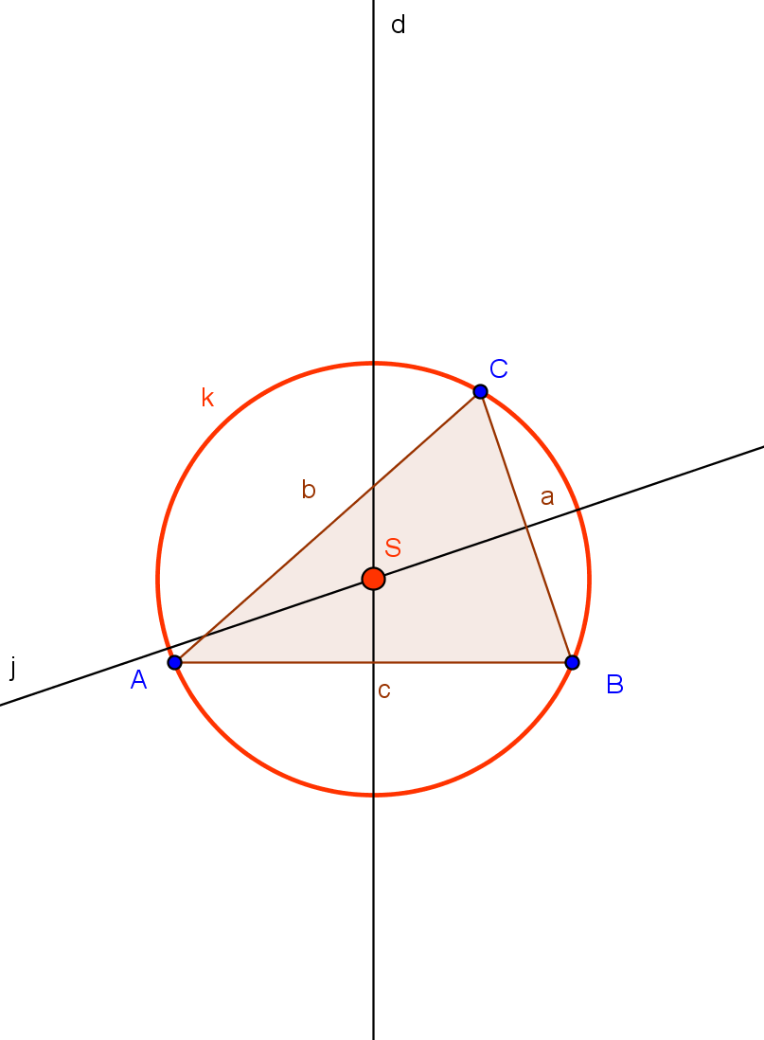
11.4 Co si řekneme nového?
Elektronická učebnice - II. stupeň Základní škola Děčín VI, Na Stráni 879/2 – příspěvková organizace Matematika
Naším úkolem je narýsovat kružnici procházející třemi body.
Nejdříve si tento úkol ale zjednodušíme. Jak bychom narýsovali kružnici procházející jen dvěma body: krajními body úsečky AB (strany trojúhelníka AB)?
Je to přímka – osa úsečky AB.
Nyní si totéž zopakujme se stranou BC.
Ano, platí.
Platí totéž i pro osu třetí strany CA?
Jaký závěr z toho pro nás tedy plyne?
Středem kružnice trojúhelníku opsané je průsečík os stran tohoto trojúhelníku.
Poloměrem pak vzdálenost tohoto průsečíku a kteréhokoliv vrcholu trojúhelníku.

Slide 5
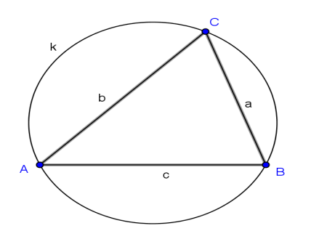
11.5 Procvičení a příklady
Elektronická učebnice - II. stupeň Základní škola Děčín VI, Na Stráni 879/2 – příspěvková organizace Matematika
Sestrojte trojúhelník ABC, ve kterém a = 6 cm, b = 8 cm, c = 7 cm.
o₂
Ověření, zda lze trojúhelník sestrojit:
trojúhelníkové nerovnosti:
a + b > c 6 + 8 > 7
a + c > b 6 + 7 > 8
b + c > a 8 + 7 > 6
Závěr: Trojúhelník lze sestrojit.
konstrukce
C
zápis
o₁
1. ABC (sss)
2. o₁; o₁ je osa strany BC
3. o₂; o₂ je osa strany AB
rozbor
4. S; S ∈ o₁ ∩ o₂
S
o₂
5. k; k(S; r=|SC|)
r
o₁
A
B
S
závěr
k
k
Daná úloha má v polorovině ABC právě 1 řešení.

Slide 6
11.6 Další příklady
Elektronická učebnice - II. stupeň Základní škola Děčín VI, Na Stráni 879/2 – příspěvková organizace Matematika
1.) c = 4 cm, b = 6,5 cm, a = 5,5 cm
Sestrojte kružnici opsanou trojúhelníku ABC, jestliže:
2.) a = 5 cm, b = 8 cm, c = 7 cm
3.) b = 5 cm, a = 6 cm, c = 7 cm
POZOR na počet řešení!!
v polorovině je 1 či 2
v rovině jsou pak 2 či 4

Slide 7
11.7 Circumscribed circle of a triangle
Elektronická učebnice - II. stupeň Základní škola Děčín VI, Na Stráni 879/2 – příspěvková organizace Maths
centre of the circle
Circumscribed circle
radius of the circle
triangle
side axis

Slide 8
11.8 Test znalostí
Elektronická učebnice - II. stupeň Základní škola Děčín VI, Na Stráni 879/2 – příspěvková organizace Matematika
Správné odpovědi:
Kde leží střed kružnice opsané? a). na průsečíku os stran b). záleží na typu trojúhelníku c). na průsečíku os úhlů d). na průsečíku těžnic | Kde najdeš poloměr kružnice opsané? a). je to vzdálenost středu a strany b). je to vzdálenost středu a vrcholu c). je to vzdálenost středu a výšky d). je to vzdálenost středu a těžiště
Každý trojúhelník má kružnici opsanou. a). ano, ale jen některý trojúhelník b). ne, nelze ji sestrojit c). ano, každý ji má d). ano, ale jen ostroúhlé trojúhelníky | Kružnice opsaná se dotýká: a). jen 1 vrcholu b). jen 2 vrcholů u ostroúhlého troj. c). všech tří vrcholů d). záleží na typu trojúhelníka
a
c
b
c

Slide 9
Elektronická učebnice - II. stupeň Základní škola Děčín VI, Na Stráni 879/2 – příspěvková organizace Matematika
11.9 Anotace
Autor | Mgr. Karel Rajchl
Období | 07 – 12/2011
Ročník | 7. ročník
Klíčová slova | Trojúhelník, opsaná kružnice, střed, poloměr, konstrukce
Anotace | Prezentace popisující konstrukci kružnice opsané trojúhelníku

